Slide 1

Projet 5 : Segmentez des clients d'un site e-commerce

Slide 2
Plan
1
2
3
4
Contexte et problématique
Analyse exploratoire et ingénierie des variables
Segmentation des clients: apprentissage non supervisé
Evaluation des modèles et synthèse

Slide 3
Contexte et problématique

Slide 4
Contexte et problématique
Objectif :
fournir au Marketplace brésilien une segmentation des clients en se basant sur les données fournies tout en :
Définissant le meilleur modèle et ses hyperparamètres
Définissant les classes de clients et les caractérisant
Introduisant en le justifiant les délais des mises à jour du modèle
Ressources :
les données anonymisées des historiques d’achats (produits, type de payement, etc.), reviews et scores, localisation des clients, etc.
9 fichiers dont 3 pour la géolocalisation, la traductions des noms des catégories et les description des produits

Slide 5
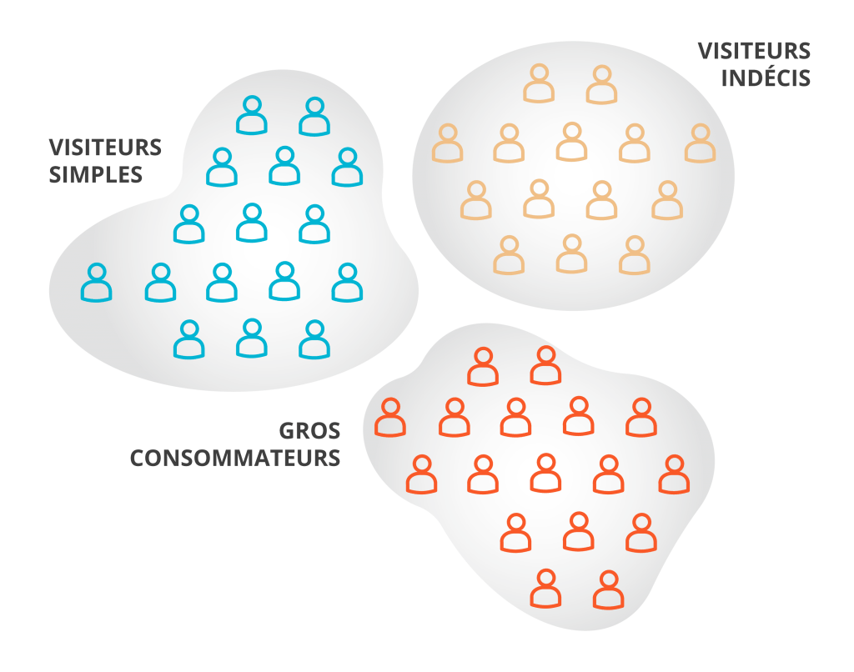
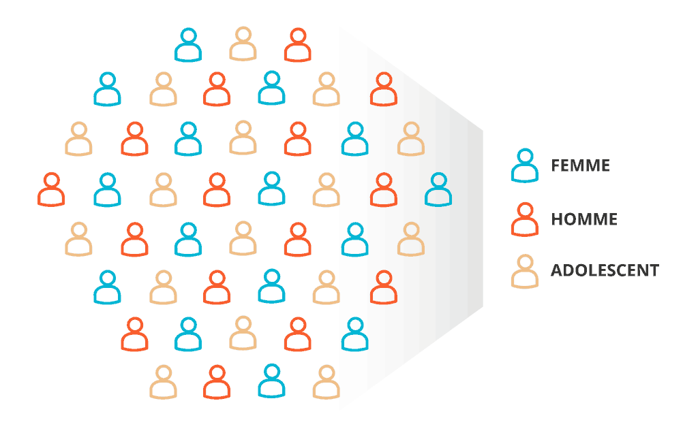
Problématique de segmentation :
Méthode « A priori » : manuelle, critères prédéfinis (ex: genre, age, centres d’intérêts, etc.)
Méthode « A posteriori » : segmentation basée cluster (observer les similitudes entre individus selon des critères variables en fonction du domaine)
Exemple: la méthode RFM permet de segmenter les clients en fonction de leur comportement d’achat.
Nous allons appliquer une segmentation à posteriori en testant plusieurs modèles de clustering non supervisé
Les étapes du travail sont :
Préparation des données (ingénierie des variables, normalisation, analyse uni bi variée)
Définition, application des algorithmes et visualisation des clusters
Comparaison des algorithmes et identification des délais de mise à jour
Interprétation des clusters
https://www.kameleoon.com/fr/blog/segmentation-audience

Slide 6
Analyse exploratoire et ingénierie des variables

Slide 7
Ressources disponibles
Neuf fichiers csv formant une base de données relationnelle
customers ,
orders, order_items, order_payments, order_reviews, sellers,
products, category_name_traduction ,
Geolocation
Données très pauvres sur les clients
Peu ou pas de données manquantes (NaN)
Données sur les commandes réparties en plusieurs fichiers
Besoin d’ingénierie de variables pour
faire apparaitre les critères de la stratégie RFM (Récence, Fréquence, Montant)
Rendre exploitables des données brutes fournies
présenter les données sous forme d’une matrice avec les clients en lignes et les critères obtenus transformations

Slide 8
Ingénierie de variables
Ensembles d’opérations appliquées :
Jointures sur les tables, groupby par rapport à l’identifiant du consommateur, l’identifiant de la commande, count, calcul des mean, max, min, etc.
olist_customers_dataset
(Average_price, Total_prices)
olist_order_payments_dataset
olist_orders_dataset
(credit_card_debit_card, boleto, voucher)
olist_sellers_dataset
olist_geolocation_dataset
(gives_score, makes_reviews)
olist_order_reviews_dataset
(Mean_weight, Mean_volume, Recency)
(Command_number, Total_bought_products)
Product_category_name_translation
olist_order_items_dataset
olist_products_dataset

Slide 9
Description des nouvelles données
Par application du scénario de transformation nous obtenons :
12 variables transformées
'Average_price', 'Total_prices', 'Nombre_commandes', 'Total_produits_achete', 'gives_score', 'makes_review', 'credit_card', 'debit_card', 'boleto', 'voucher', 'Mean_weight', 'Mean_Volume', 'Recency’
Ces variables concernent les modes de payement, l’attitude et habitude, la récence des achats, les sommes dépensées et les dimensions, poids et fréquences des commandes effectuées.
72 variables représentant le taux d’achat des catégories par les clients
'perfumery', 'art', 'sports_leisure', 'baby', 'housewares', 'musical_instruments', 'cool_stuff', 'furniture_decor', 'home_appliances', 'toys', 'bed_bath_table’, etc.
Nombre de valeur non nulles : 224448 sur 8055577 valeurs (2,8% de valeurs seulement non nulles)
Ces variables sont majoritairement des 0 pour un client données, donc ils peuvent fausser les résultats du moment où ils seront considérés du même poids que des variables transformées

Slide 10
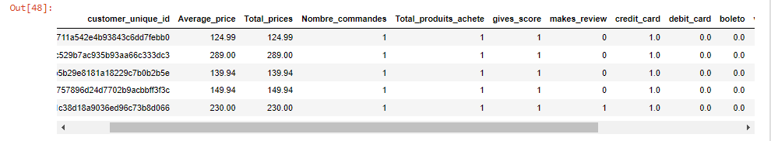
Question: quelles données utiliser ?
12 features
Dataframe minimal
84 features
Dataframe global
12 + Comp Prin
Dataframe avec composantes principales
Solution : tester un algorithme de clustering sur les trois dataframes et décider en se basant sur la répartition des clusters
Hypothèse : nous allons réaliser l’analyse uni, bi et multivariée sur le dataframe minimal
Aperçu des données après transformation

Slide 11
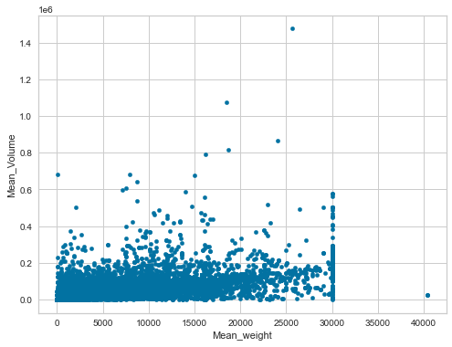
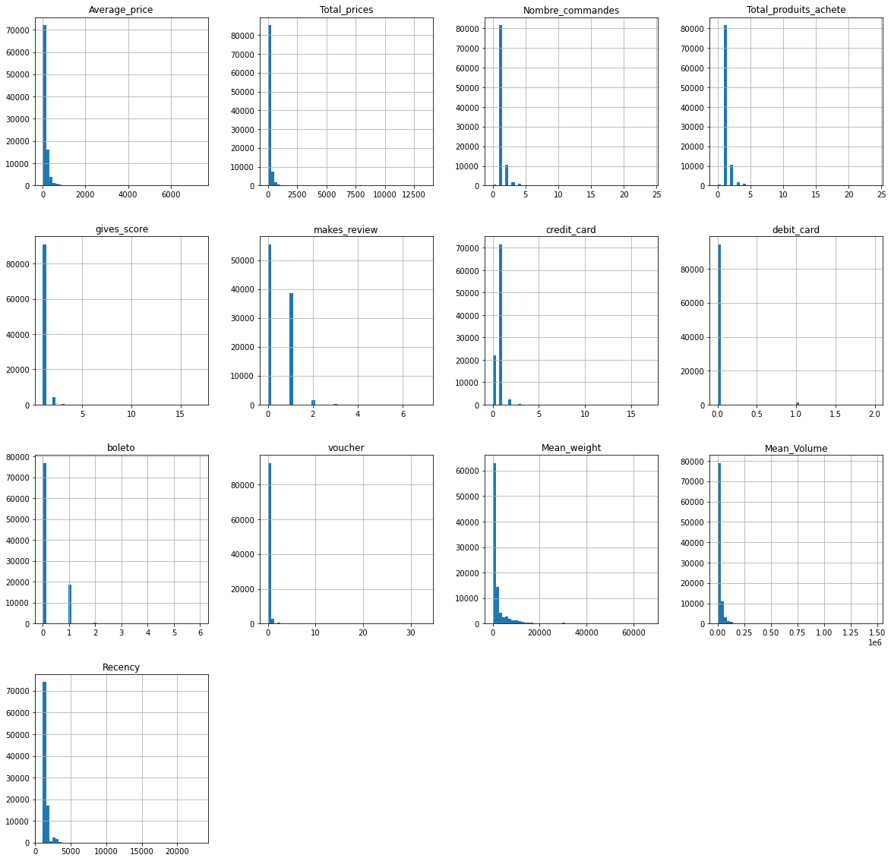
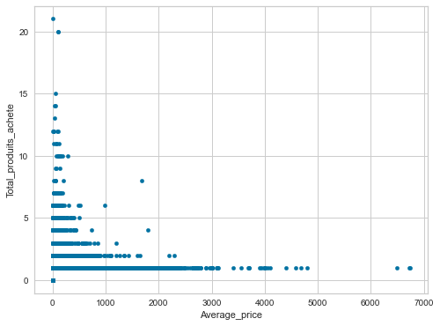
ANALYSE EXPLORATOIRE
Il y a une légère tendance ascendante dans l’évolution du volume par rapport au poids.
Il y a des outliers qui doivent être éliminés pour voir plus clairement la tendance de la distribution mais retournés pour le reste de étude vu que ce sont des valeurs atypique et pas aberrantes
L’augmentation de prix n’est pas forcément fonction du nombre de produits achetés, il est aussi probable d’avoir un max de produits avec un prix min (ceci dépend principalement de la catégorie achetée)
Les variables sont presque toutes non gaussiennes (compressées à gauche) sauf pour ‘Recency’

Slide 12
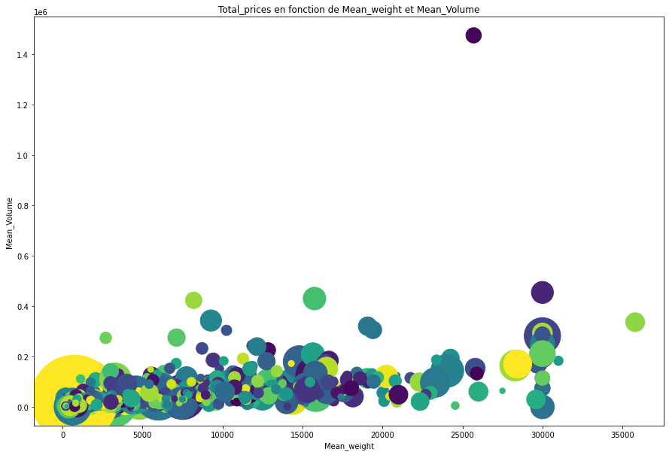
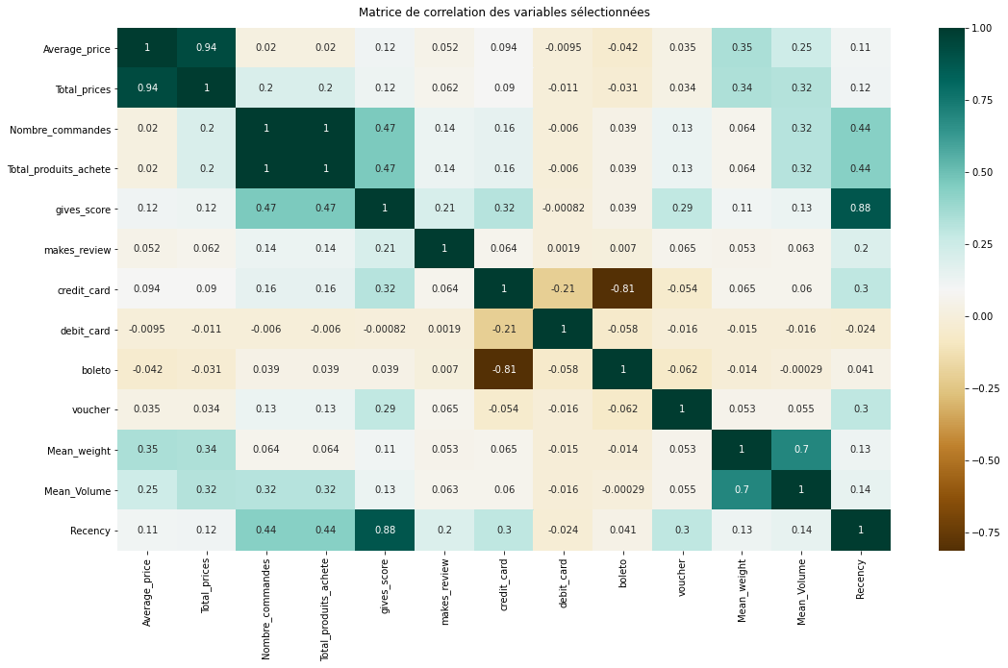
Le graphique à bulle montre qu’il n’y a pas vraiment de tendance évolutive du prix en fonction de la taille et du volume des commandes, ce qui peut être expliqué par les prix de la catégorie téléphonie, électronique qui dépassent ou sont équivalent au électroménager qui sont loins en terme de poids et volume
La matrice de corrélation montre des variables pratiquement toutes non corrélées (exception pour le poids et le volume ) le nombre de commandes et le nombre total de produits achetés.
La variable carte bancaire et espèce sont inversement corrélées
Nous avons effectué l’analyse exploratoire et les transformations sur les variables, nous passons à la phase de segmentation des clients

Slide 13
Segmentation des clients: apprentissage non supervisé

Slide 14
Segmentation par clustering
1 2 3 4 5
Algorithme de clustering
Choix d’hyperparamètres
Visualisation
Comparaison des modèles
Interprétation des clusters
Etapes de segmentation des clients
1
Modèles de clustering non supervisé
Clustering
Density-based clustering
DBScan
Connectivity-based clustering
Centroid-based clustering
K-means
Hierarchical clustering

Slide 15
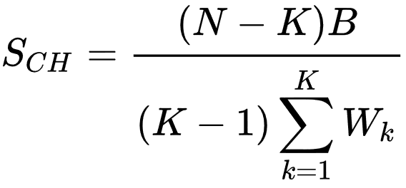
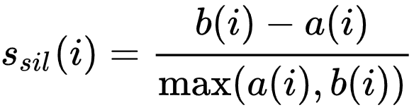
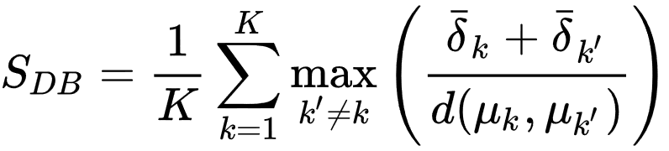
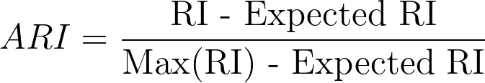
2
Métriques d’évaluation
Elbow method
Silhouette coefficient
Davies Bouldin score
Calinski Harabasz Score
Tracer la variation expliquée en fonction du nombre de k puis sélectionner le coude de la courbe
→ Pas toujours détectable
Calculé en utilisant la variation moyenne de la distance intra-cluster (a)et la moyenne du plus proche cluster (b)
C'est la moyenne du rapport maximal entre la distance d'un point au centre de son cluster et la distance entre deux centres de clusters
C'est le rapport entre la variance inter-clusters et la variance intra-cluster.
3
Visualisation des données :
t-SNE (t-distributed stochastic neighbor embedding)
Technique de reduction de dimension pour la visualization des données qui permet de passer d’un espace de grande dimension à un espace à 2 ou 3 dimension.
Il convertit les similarités entre les points des données en probabilités combinées et essaye de minimiser la divergence de kullback-leibler entre les les probabilités combinées de la projection en faible dimension et les données initiales en grande dimension
4
Comparaison des modèles : séries temporelles des rand ajustés
L’indice de Rand est la probabilité pour que les deux classifications soient en accord pour une paire de données choisie au hasard.
Le Rand ajusté est la normalisation de RI qui permet de comparer deux partitions de nombres de classes différentes
5
Interprétation des clusters
Comparaison des centroides avec les centroides gloaux
Heatmap des centroides des cluster par rapport aux variables
Identification des clusters marketing

Slide 16
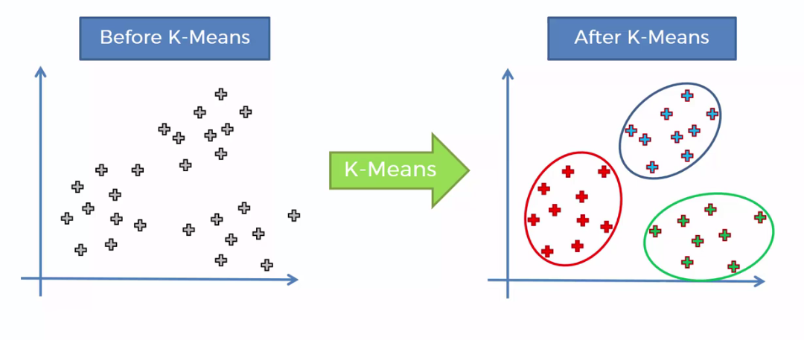
K-means
K-means : algorithme basé centroide, l’hyperparamètre est k le nombre de clusters
Principe de K-means:
Choisir k points représentant la position moyenne des clusters (centres) initialement au hazard
Répéter jusqu’à la convergence :
1) affecter chaque donnée au cluster le plus proche
2) mettre à jour le centre de cluster
La convergence est quand les centres de clusters ne changent plus
Evaluation du k : Elbow method, maximiser le score Silhouette, minimizer le score Davies Bouldin , etc.

Slide 17
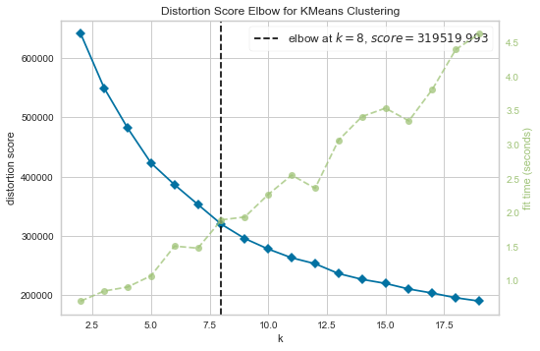
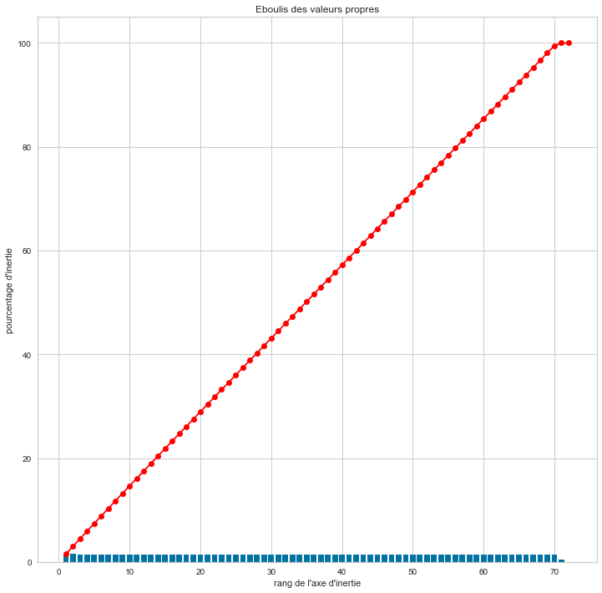
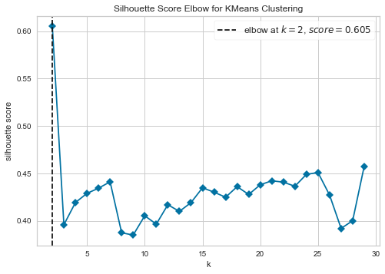
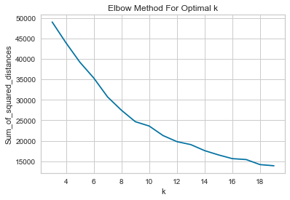
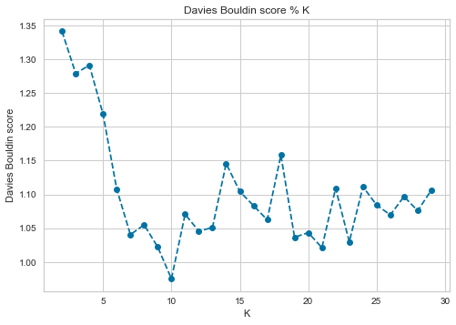
Résultats de clustering avec k-means
Réduction de dimensionnalité
K optimal entre 8 et 12 cas le coude n’est pas visible
Réduction avec ACP ne réduit pas vraiment le nombre de features (55 à la place de 72 features)
→ Ça revient à travailler avec le dataframe complet
Le maximum est atteint à k = 8 et k =15
Dataframe minimal
55
En appliquant K-means avec 82 features, le k optimal correspond à 9
Dataframe complet
Le minimum est atteint pour k = 10

Slide 18
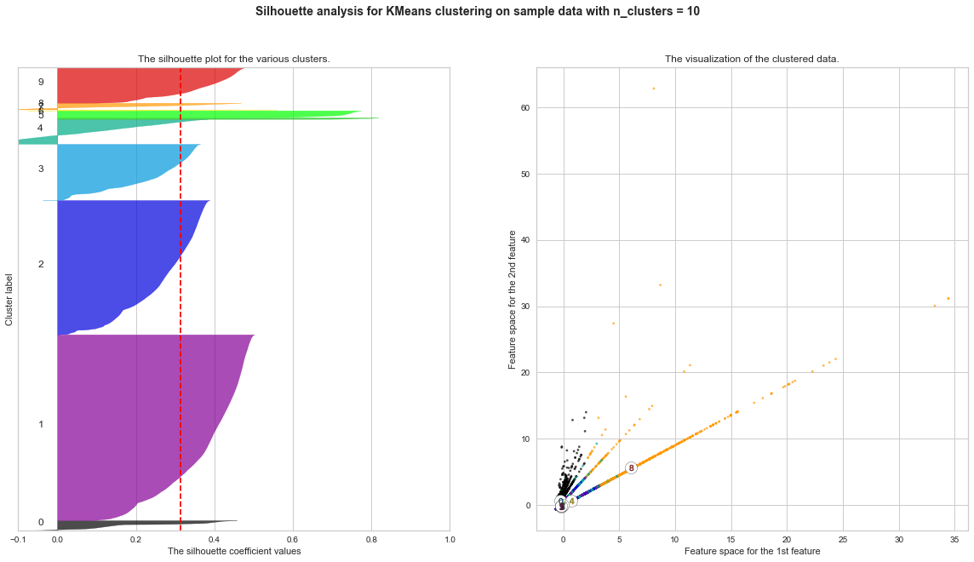
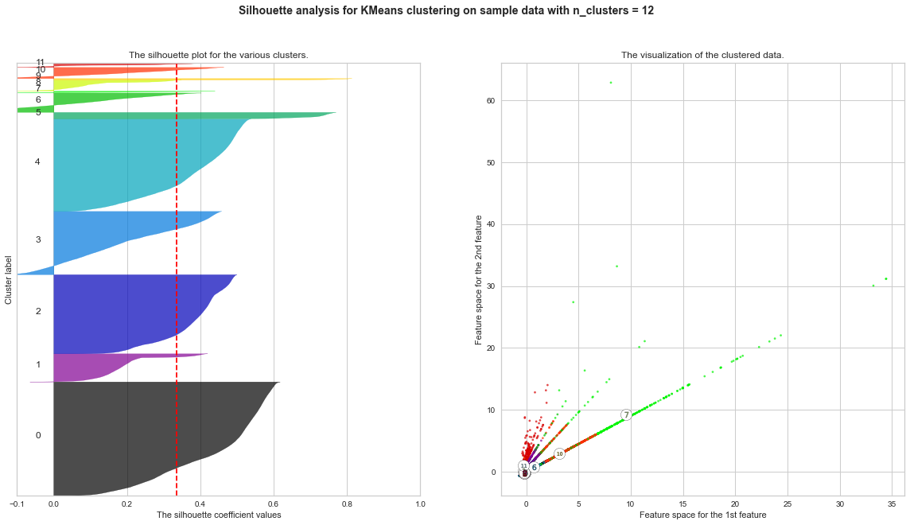
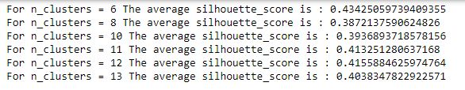
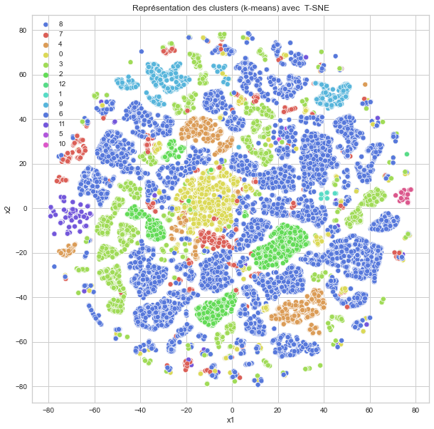
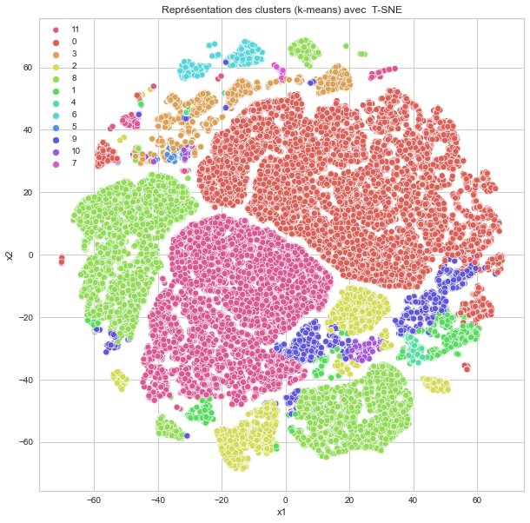
Sur le dataframe minimal : La comparaison de distribution / équilibre des cluster ainsi que la meilleure valeur de silhouette score nous permet de trancher plus facilement par rapport au nombre de cluster et leur équilibre de distribution
La projection sur plan t-SNE nous donne une visualisation très confuse des clusters, des ilots de points sont présents et très chevauchés
La projection sur plan t-SNE nous donne une bonne visualisation des clusters obtenus pour la valeur de k sélectionnée précédemment.
Les clusters sont en majorité équilibrés et bien distincts sauf quelques exception qui peuvent être expliqués par les valeurs atypiques mais qui ne suivent pas la même variation

Slide 19
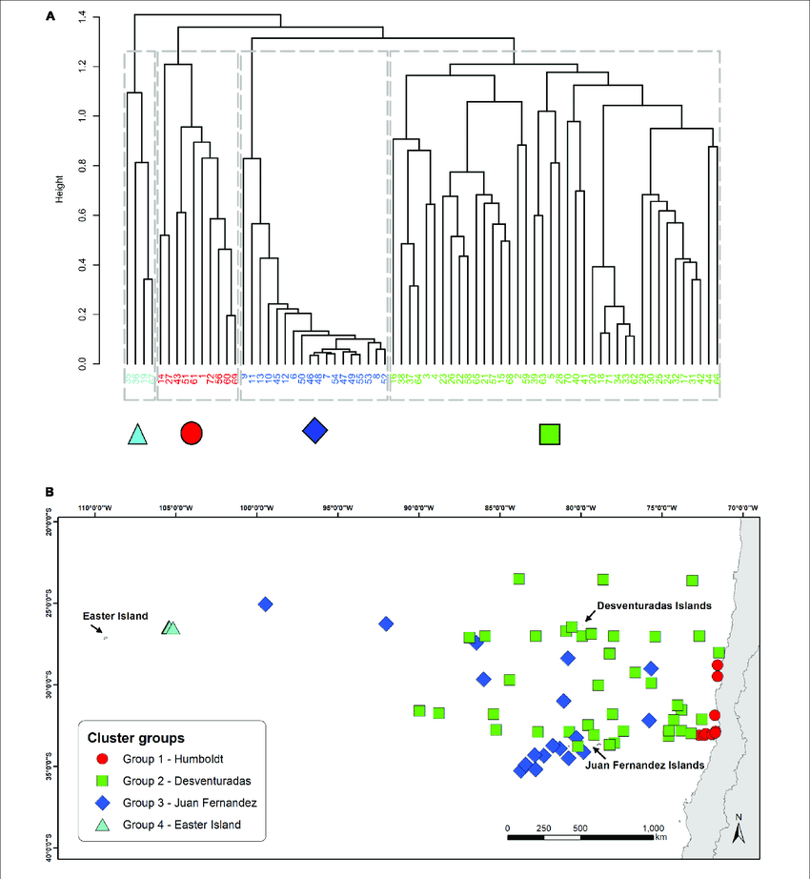
classification hiérarchique ascendante
Classification Hierarchique Ascendante : elle part d'une situation où tous les individus sont seuls dans une classe, puis sont rassemblés en classes de plus en plus grandes, elle produit une hiérarchie H appelée Dendrogramme
1) considerer tout point comme cluster
2) joinder les clusters en se basant sur leur similarités
Si deux clusters sont proches : grouper les clusters
Répéter jusqu’à aboutir à un seul cluster
La determination de k se fait par decoupage au niveau de la plus grande perte d’inertie
Le coefficient d’aggregation “linkage” determine la distance à utiliser entre les individus avant fusion
« ward » minimise la variance des clusters fusionnés.
« moyenne » minimise la moyenne des distances de chaque individu des deux clusters.
« complet » utilise les distances maximales entre toutes les observations des deux clusters.
« single » utilise le minimum des distances entre toutes les observations des deux clusters.

Slide 20
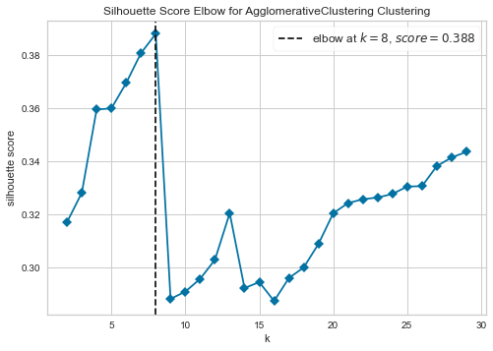
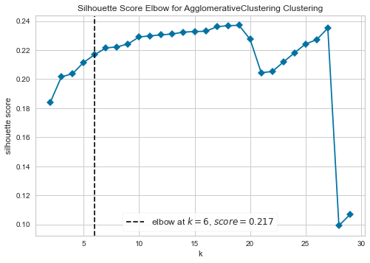
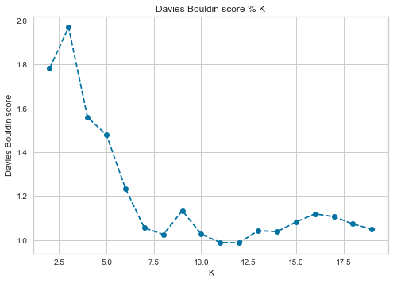
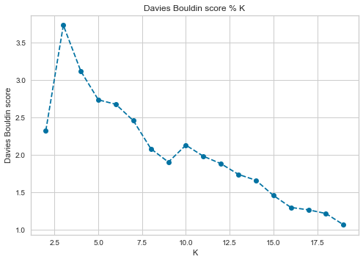
Résultats de clustering avec l’arbre hiérarchique ascendant
Le maximum de silhouette score est obtenu pour k = 8
Le maximum de silhouette score est obtenu pour k = 18
Dataframe minimal
Dataframe complet
Le minimum de l’indice de Davies Bouldin est atteint pour un k =12 mais une autre valeur très proche de ce minimum est atteinte pour k = 8
Ceci nous mène à choisir un k =8 ce qui valide le résultat du silhouette score
Le minimum de l’indice de Davies Bouldin est atteint pour un k =18

Slide 21
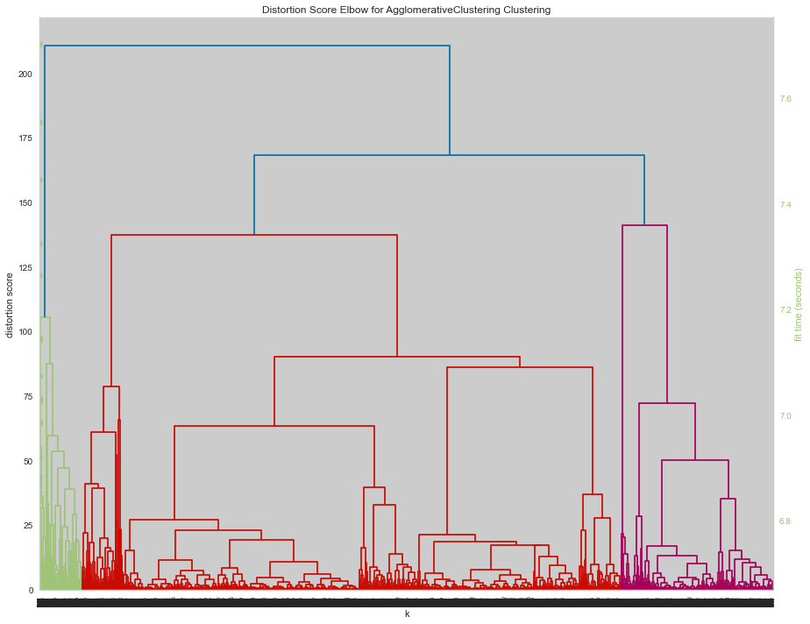
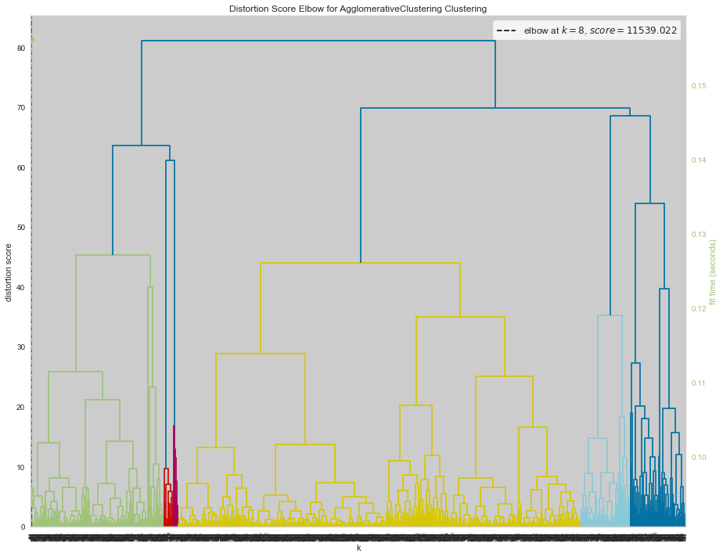
Dataframe minimal
Dataframe complet
La traçage de dendrogramme nous permet de voir la valeur de k pour la quelle nous avons la plus grande perte d’inertie et donc s’assurer les valeurs obtenues par les score de Davies Bouldin et Silhouette
Ici la plus grande perte d’inertie est obtenue pour une valeur de k égale à 18 ce qui représente un nombre plutôt très grand pour une segmentation de clients puisque ça sera difficile de l’interpréter

Slide 22
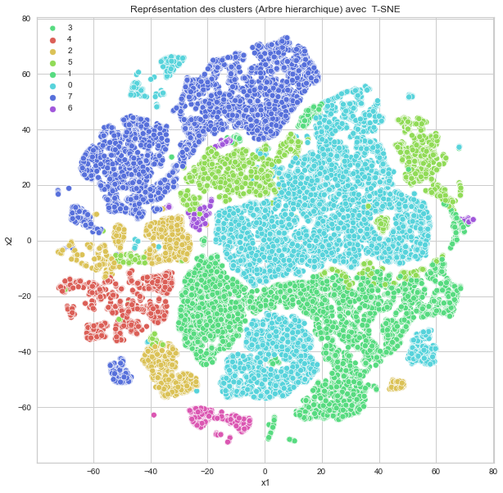
Comme expliqué auparavant parmi les hyperparamètres à fixer, le coefficient d’aggrégation « linkage »
Nous avons testé avec un linkage = simple, complete et ward. Ces trois valeurs font une différence sur le temps de calcul (ward la plus couteuse) et sur l’équilibre des clusters (simple donne des cluster déséquilibrés et ward les plus équilibrés possibles)
→ Nous avons opté au final au linkage ward.
La projection sur plan t-SNE avec un nombre de clusters k =8 et une valeur de linakge ward donne la distribution de cluster suivante.
Les clusters sont bien répartis, facilement détectables et non chevauchés.
NB: le temps de calcul étant très important, nous avons appliqué le travail à un sous échantillon des données originelles

Slide 23
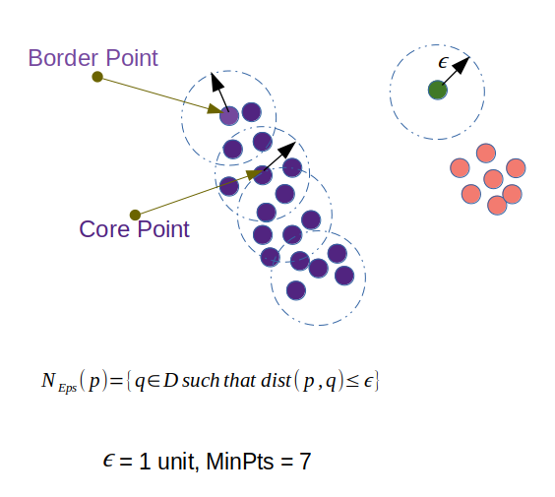
Dbscan
DBScan : Algorithme qui s’appuie sur la densité estimée des clusters pour le partitionnement. Il utilise deux paramètres : la distance eps et le nombre minimum de points min_pts .
Pricinpe de DBScan :
1) pour chaque individu, on a besoin de l’étiqueter : core point, border point ou noise point
2) éliminer tous les noise points
3) pour chaque core point qui n’est pas assigné à un cluster :
on crée un nouveau cluster sans lui assigner des core point et on ajoute tous les points connectés par densité aux core point et qui ne sont pas assignés à ce nouveau cluster
4) chaque border point est assigné au plus proche core point

Slide 24
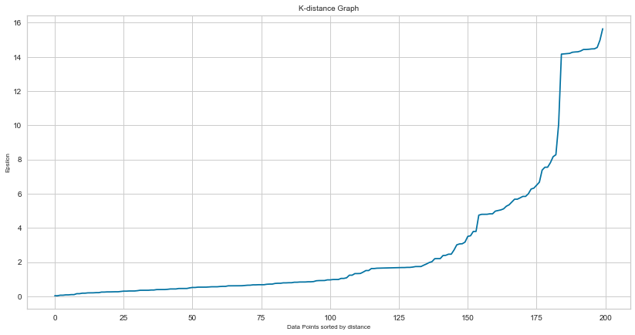
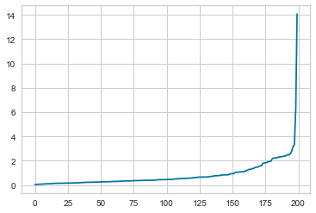
Dbscan: détermination des hyperparamètres
min_samples est déterminé selon la connaissance de domaine, il doit vérifier la condition >= dimension+1
Si on n’a pas de connaissance de domaine, on fixe min_samples à 2*nb_features
Epsilon (rayon) : méthode du KNN
1 ) pour chaque point de données (x), nous calculons la distance (d)
2 ) trier les distances par ordre croissant puis tracer le graphique entre la distance et l'indice de point
Nous choisissons la distance optimale (epsilon) là où la pente du graphique est en forte augmentation
Dataframe minimal
Dataframe complet

Slide 25

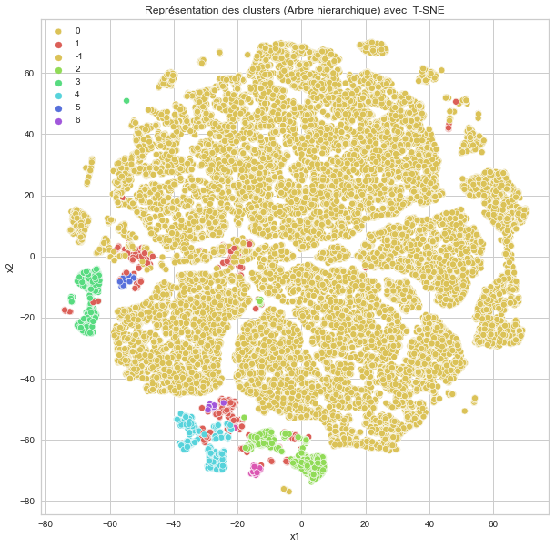
Dbscan: résultats de clsetring
L’application de DBScan avec un eps = 2,8 et un min_pts = 24 donne :
La visualisation des clusters montre 2 grands clusters (le jaune et vert) importants, deux cluster bien distingués des autres (le bleu clair et le violet ) mais plus petit en taille, ensuite les clusters bleu, rose et orange qui sont plutôt chevauchés.
La méthode est assez gourmande en mémoire et couteuse en terme de temps (vu le nombre de comparaison effectué avant qu’elle converge) donc nous avons travaillé sur un sous échantillon des données originelles
Nous avons pour chaque méthode de segmentation obtenu un nombre k de clusters et une visualisation des clusters, cependant ceci nous permet pas de déduire le meilleur modèle. Dans la suite nous déduisons mathématiquement le meilleur modèle
Dataframe minimal

Slide 26

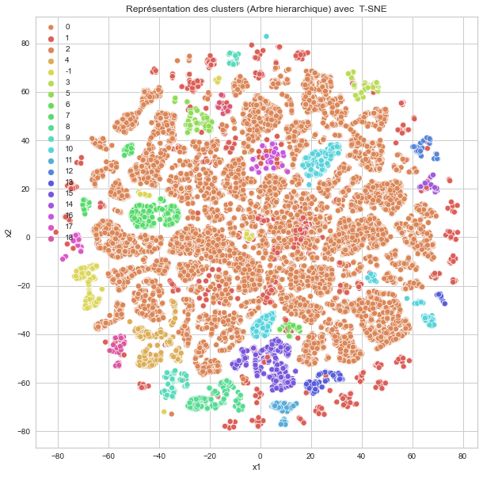
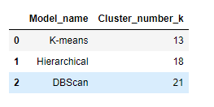
L’application de dbscan avec un eps = 8 et un min_pts = 24 donne :
Dataframe complet
La qualité des résultats en terme de visualisation et nombre de clusters nous mène à sélectionner pour le reste de notre étude le dataframe minimal
La visualisation des clusters montre des clusters très mal représentés et chevauchés entre eux.

Slide 27
Comparaison des modèles, synthèse et conclusion

Slide 28
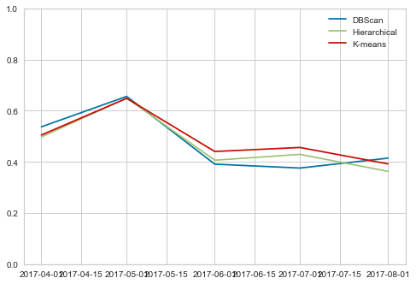
Comparaison des modèles
Sélection d’un sous échantillon fixe de clients
Sélection d’une période de temps et d’une unité de temps (semaine, mois, 2 mois) qui dépend du niveau de variation des valeurs dans les données
Calcul du rand ajusté entre les pairs de clusters obtenus par application des trois algorithmes considérés (avec hyperparamètres optimaux) sur les dataframes respectifs df_jusqua_date_i, df_jusqua_date_i+1(unité de temps) transformés
Traçage des séries temporelles des rand ajustés obtenus
Le meilleur modèle est celui ayant la série temporelle la plus haute
→ On sélectionne k-means

Slide 29
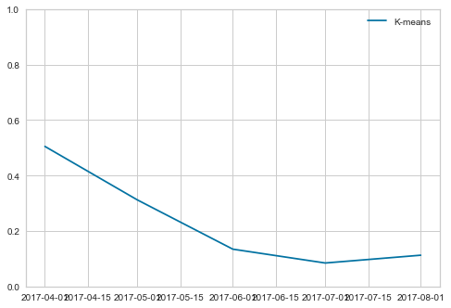
Maintenance
Le délai de maintenance (ou la durée de vie du modèle) est mesurée par sa stabilité dans le temps
Il est calculé en se basant sur les étapes suivantes :
Sélection du meilleur modèle retenu avec les hyperparamètres optimaux (ici k-means avec k =12)
Reprise du même pipeline de comparaison des modèles de clustering
Au niveau de l’étape 3 le calcul de rand ajusté sera toujours effectué par rapport à la date 0
La série temporelle de rand ajusté pour k means est donnée par la figure suivante :
La valeur de rand ajusté se dégrade et atteint des valeurs faibles (~0,1) au bout de presque 2 mois
→ Il faut relancer le modèle au bout de 2 mois

Slide 30
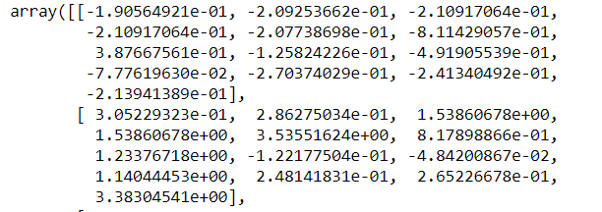
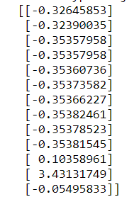
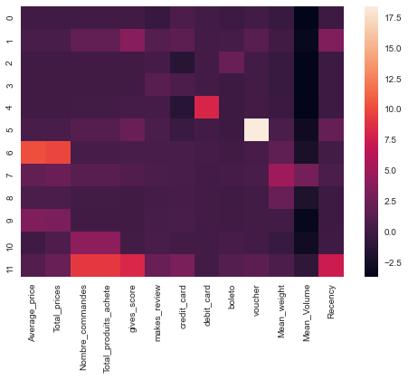
Interprétation des clusters
Calcul des centres des clusters
Calcul des centroïdes globaux
Cluster 1 représente les clients utilisent des cartes de débit ou voucher
Cluster 2 représente les clients ayant fait plusieurs commandes récentes et donnent des scores
Cluster 3 représente les clients payent majoritairement en espèce
Cluster 4 représente les clients font du reviewing des commandes
Cluster 5 représente les clients utilisent des cartes de débit
Cluster 6 représente les clients payent par voucher
Cluster 7 représente les clients achètent avec de grandes sommes
Cluster 8 représente les clients achètent des colis lourds et volumineux avec des sommes respectables
Cluster 9 représente les clients achètent des colis lourds et volumineux
Cluster 10 représente les clients achètent avec des somme plus ou moins importantes des petits articles
Cluster 11 représente les clients achètent plus ou moins fréquemment avec des sommes totales non négligeables
Cluster 12 représente les clients sont des clients actifs (récentes commandes) avec beaucoup de commandes et d’articles et donnent toujours des scores

Slide 31
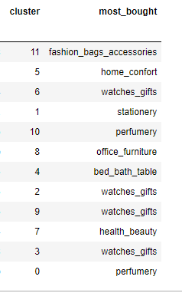
Interprétation complémentaire sur la base des catégories
Cluster 1 et 11 : les clients achètent le plus des parfums
Cluster 2 : les clients commandent de la catégorie Papeterie
Cluster 5 : les clients achètent des meubles principalement
Cluster 6 : les clients achètent des articles de home confort
Cluster 8 : les clients achètent le plus des produits de beauté en grands volumes : ils peuvent être des grossistes de cette catégorie
Cluster 9 : les clients qui achètent des colis lourds et volumineux achètent surtout des meubles de bureau
Cluster 3, 4, 7 et 10 : les clients achètent les plus des montres et cadeaux et sont des clients occasionnels mais qui peuvent dépenser de grandes sommes et donnent leurs avis (à fidéliser)
Cluster 12 : les clients actifs (récence, nb commandes, donner reviews) s’intéressent plus aux accessoires, sacs, mode (cibler selon les centres d’interet)
Les informations complémentaires sur les catégories les plus achetées donnent des éléments qui peuvent aider l’équipe marketing
Nous pouvons étaler cette analyse pour couvrir le top 5 des catégories achetées par cluster ou les catégories les plus achetées pour 80% des commandes des clients d’un cluster donné.

Slide 32
Synthèse et Conclusion
Ingénierie de variable plus élaborée partant de données distribuées sur plusieurs fichiers
Clustering non supervisée :
les algorithmes et leurs hyperparamètres
les avantages et les limitations
Evaluation des modèles par visualisation des clusters via réduction de dimensionnalité et projection sur plans t-SNE
Comparaison des modèles basée sur le rand ajusté
Procédure de calcul de la durée de vie des modèles
Interprétation des clusters sur la base des Features et des catégories achetées
L’absence d’informations sur les clients nous empêche de creuser l’axe intéressant d’analyse comportementale

Slide 33
Merci pour votre attention

